Slide 1
ক্যাবিনেট/কাউন্টার এবং রানিং ষ্টিকার ব্যবহার গাইডলাইন

Slide 2
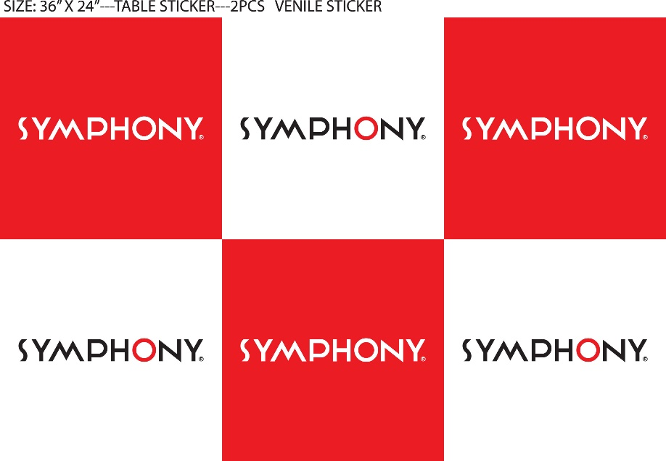
ক্যাবিনেট/কাউন্টার ষ্টিকার
এটা একটা আঠাযুক্ত ষ্টিকার/টেপ যেটা ক্যাবিনেট অথবা কাউন্টারের সামনে কোন মডেল বা ব্র্যান্ডের প্রোমোশানের জন্য ব্যবহার হয়
আকার: ৩৬”x ২৪”
সিম্ফনি ক্যাবিনেট/কাউন্টার ষ্টিকার
৩৬”x ২৪”

Slide 3

রানিং ষ্টিকার/টেপ
এটা একটা আঠাযুক্ত ষ্টিকার/টেপ যেটা সেলফের সাথে কোন মডেল বা ব্র্যান্ডের প্রোমোশানের জন্য ব্যবহার হয়
আকার: ৭২”x ৪” (প্রস্থ * উচ্চতা )
সিম্ফনি রানিং ষ্টিকার
৭২”x ৪” (প্রস্থ * উচ্চতা )

Slide 4


ক্যাবিনেট/কাউন্টার ষ্টিকার ব্যবহারের নিয়মাবলী
করনীয়ঃ
যে সকল ক্যাবিনেট/কাউন্টারে সিম্ফনি ফোন থাকে সেখানে ক্যাবিনেট/কাউন্টার ষ্টিকার ব্যবহার করতে হবে
ষ্টিকার ব্যবহারের পূর্বে অবশ্যই পুরো জায়গাটি ভালোভাবে মুছে নিতে হবে
ক্যাবিনেট/কাউন্টার ষ্টিকার অবশ্যই হট স্পট এবং দৃষ্টি সীমানার মধ্যে ব্যবহার করতে হবে, একই জায়গায় বেশী ব্যবহার করা যাবে না
আউটলেটে প্রবেশের মুখে যেসকল ক্যাবিনেট/কাউন্টার আছে এমন জায়গাতে ব্যবহার করতে হবে
যদি
যদি কোন প্রয়োজনে ক্যাবিনেট/কাউন্টার ষ্টিকার কাটার প্রয়োজন হয় তাহলে তীর চিহ্ন থেকে কেটে নিতে হবে যাতে করে উপর এবং নীচে সমানভাবে জায়গা থাকে যা পরবর্তীতে ব্যবহার করা যাবে।
করা যাবে নাঃ
EO/SIS আউটলেটে কোম্পানি থেকে প্রদান করা ফার্নিচারে ক্যাবিনেট/কাউন্টার ষ্টিকার কোনভাবেই ব্যবহার করা যাবে না
ক্যাবিনেট/কাউন্টার ষ্টিকার পুরো সার্ভিস ডেস্ক/ক্যাশ কাউন্টার অথবা আউটলেটে ব্যবহার করা যাবে না
এক্স-স্ট্যান্ড ফ্রেম, ফ্লোর/মেঝে, দেয়াল, আউটলেটে প্রবেশের মুখ অথবা ভাঙা গ্লাসে ক্যাবিনেট/কাউন্টার ষ্টিকার ব্যবহার করা যাবে না।

Slide 5
রানিং ষ্টিকার/টেপ ব্যবহারের নিয়মাবলী
করনীয়ঃ
যে সকল সেলফে সিম্ফনি ফোন থাকে সেখানে সিম্ফনি রানিং ষ্টিকার ব্যবহার করতে হবে
ষ্টিকার ব্যবহারের পূর্বে অবশ্যই পুরো বর্ডারটি ভালোভাবে মুছে নিতে হবে
রানিং ষ্টিকার শাটার বক্সের ষ্ট্যান্ডে, দোকানের প্রবেশ মুখে এবং গ্লাস ডোরে ব্যবহার করা যাবে
সমান্তরাল এবং আড়াআড়ি ভাবে ব্যবহার করা হলে চারিদিকে সমান ভাবে কাভার করতে হবে। সেলফের পুরো বর্ডার রানিং ষ্টিকার দিয়ে আয়তাকারভাবে কাভার করতে হবে।
রানিং ষ্টিকার অবশ্যই হট স্পট এবং দৃষ্টি সীমানার মধ্যে ব্যবহার করতে হবে, একই জায়গায় বেশী ব্যবহার করা যাবে না
সার্ভিস ডেস্ক/ক্যাশ কাউন্টারের সামনে বা সার্ভিস ডেস্ক/ক্যাশ কাউন্টারের উপর দিকে যেখানে সরাসরি চোখ পড়ে এমন জায়গাতে ব্যবহার করতে হবে যেন সেলফ্ ঢাকা না পড়ে।
করা যাবে নাঃ
EO/SIS আউটলেটে কোম্পানি থেকে প্রদান করা ফার্নিচারে রানিং ষ্টিকার কোনভাবেই ব্যবহার করা যাবে না
রানিং ষ্টিকার পুরো সার্ভিস ডেস্ক/ক্যাশ কাউন্টার অথবা আউটলেটে ব্যবহার করা যাবে না
এক্স-স্ট্যান্ড ফ্রেম, ফ্লোর/মেঝে, দেয়াল অথবা ভাঙা গ্লাসে রানিং ষ্টিকার ব্যবহার করা যাবে না।

Slide 6
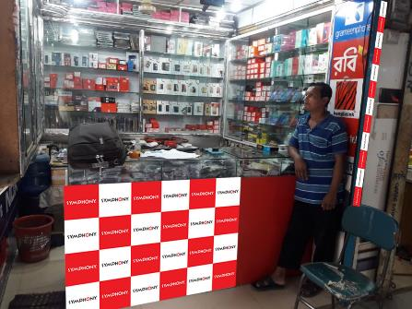
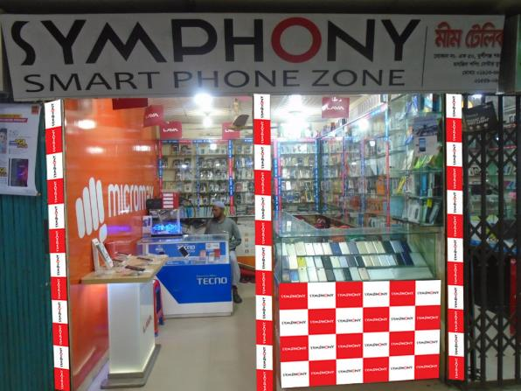
ষ্টিকার ব্যবহারের আদর্শ কিছু স্যাম্পল ছবি

Slide 7
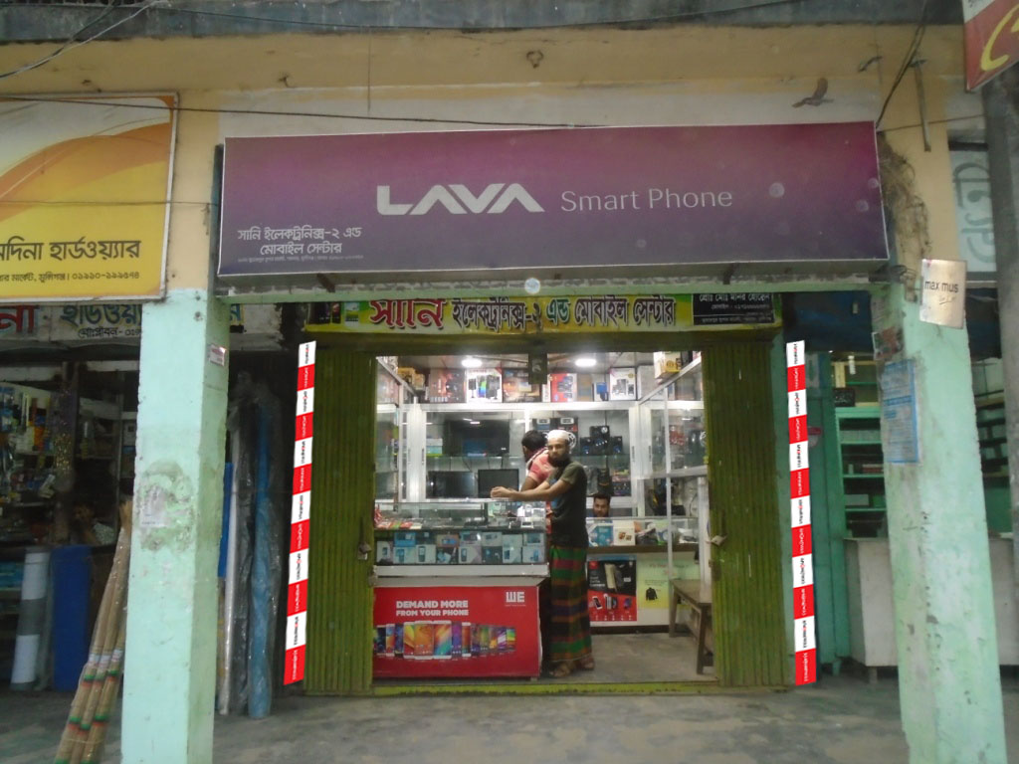
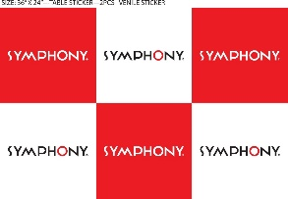
ষ্টিকার ব্যবহারের আদর্শ স্যাম্পল ছবি
রানিং ষ্টিকার
ক্যাবিনেট/কাউন্টার ষ্টিকার

Slide 8
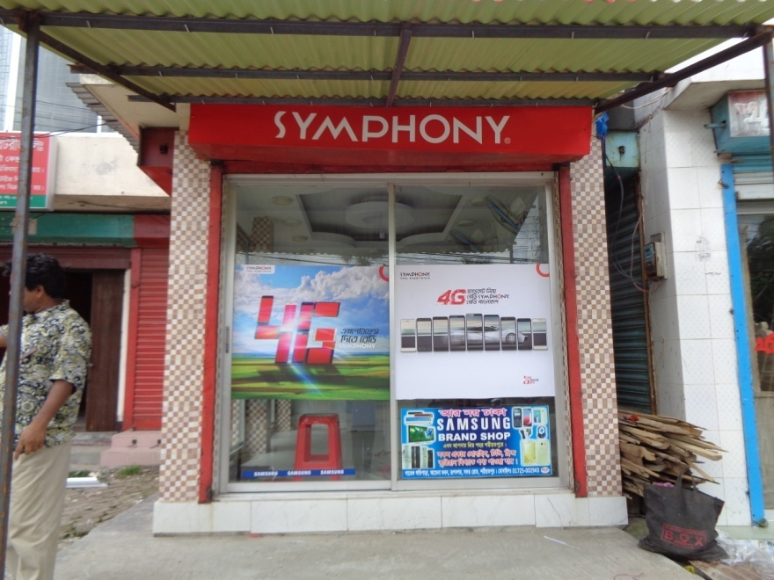
ষ্টিকার ব্যবহারের আদর্শ স্যাম্পল ছবি
ষ্টিকারটি এমনভাবে পেষ্টিং করতে হবে যাতে সিম্ফনি লেখাটি উপর থেকে নিচে নামতে থাকে। কোনভাবেই নিচ থেকে উপর দিকে পেষ্টিং করা যাবে না।

Slide 9
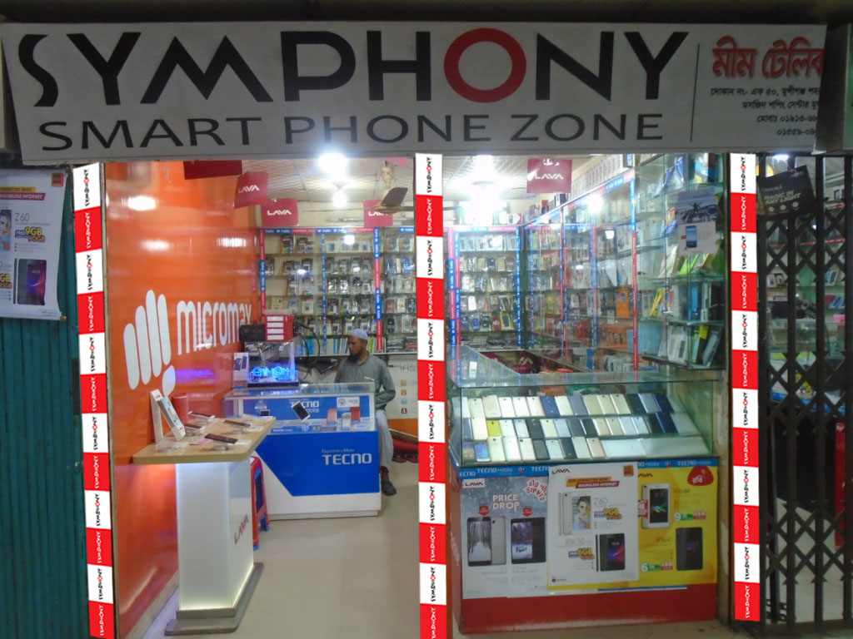
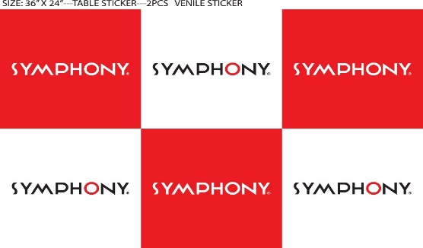
ষ্টিকার ব্যবহারের ভুল স্যাম্পল ছবি
রানিং ষ্টিকারগুলো নীচ থেকে উপরে উঠেছে এবং ক্যাবিনেট/কাউন্টার ষ্টিকার উল্টোভাবে ব্যবহার করা হয়েছে।

Slide 10
ধন্যবাদ

